Slide 1
路由和交换技术
第二章

Slide 2
第2章 虚拟局域网
本章主要内容
广播域和广播传输方式
VLAN定义和分类
基于端口划分VLAN
Cisco基于MAC地址划分VLAN技术
VLAN属性注册协议

Slide 3
2.1 广播域和广播传输方式
本讲主要内容
单播传输方式和广播传输方式
广播域
传统分割广播域的方式

Slide 4
一、 单播传输方式与广播传输方式
单播传输方式
如果交换机从某个端口接收到目的地址为单播地址的MAC帧，且在转发表中找到MAC帧目的地址匹配的转发项，交换机只从转发项指定端口将MAC帧转发出去的传输方式
广播传输方式
如果交换机从某个端口接收到目的地址为广播地址的MAC帧，或者目的地址虽然是单播地址，但在转发表中找不到MAC帧目的地址匹配的转发项，交换机从除接收该MAC帧的端口以外的所有其他端口将MAC帧转发出去的传输方式

Slide 5
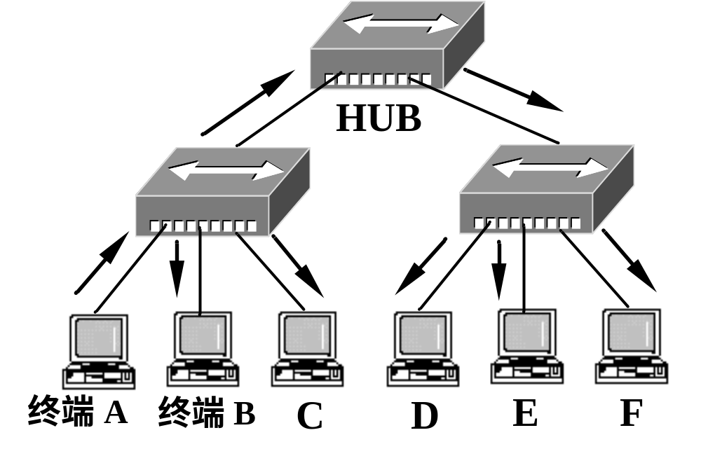
一、 单播传输方式与广播传输方式
共享式以太网的广播传输方式

Slide 6
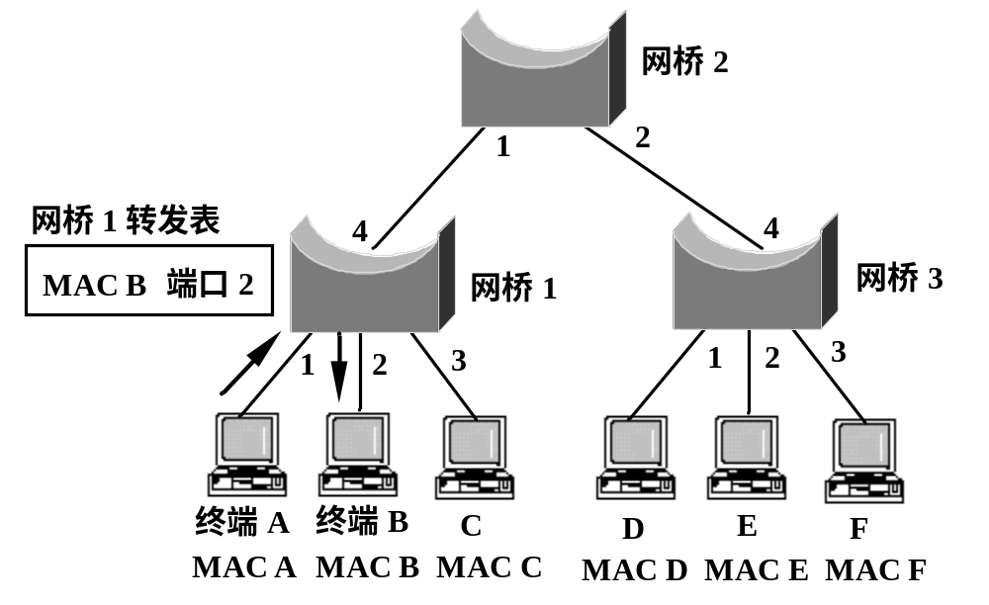
一、 单播传输方式与广播传输方式
交换式以太网单播传输方式

Slide 7
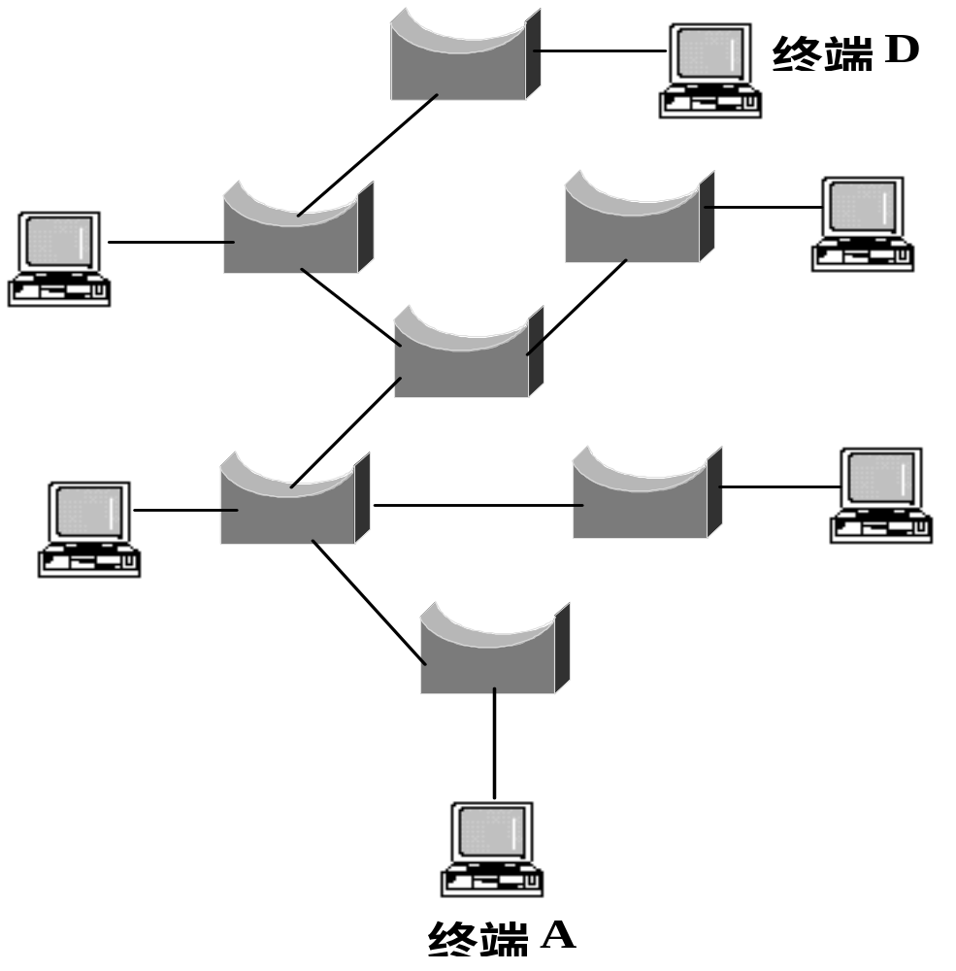
一、 单播传输方式与广播传输方式
交换式以太网广播传输过程

Slide 8
二、广播域
广播域
目的地址为广播地址的广播帧在网络中的传播范围
广播域与冲突域的区别
广播域和冲突域的最大区别在于任何终端发送的任何MAC帧均覆盖整个冲突域，而只有以广播方式传输的MAC帧才可能覆盖整个广播域

Slide 9
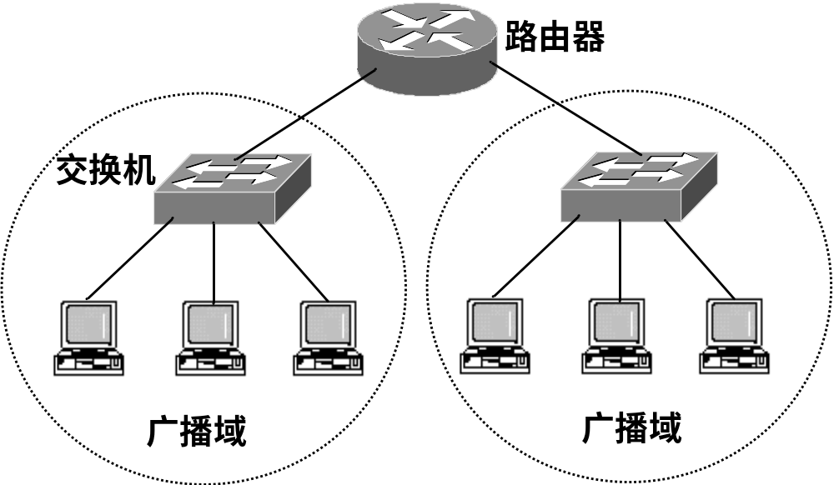
三、传统分割广播域的方式
将一个大的广播域分割为若干个小的广播域，用路由器实现这些小的广播域的互连

Slide 10
2.2 VLAN定义和分类
本讲主要内容
VLAN定义
VLAN分类

Slide 11
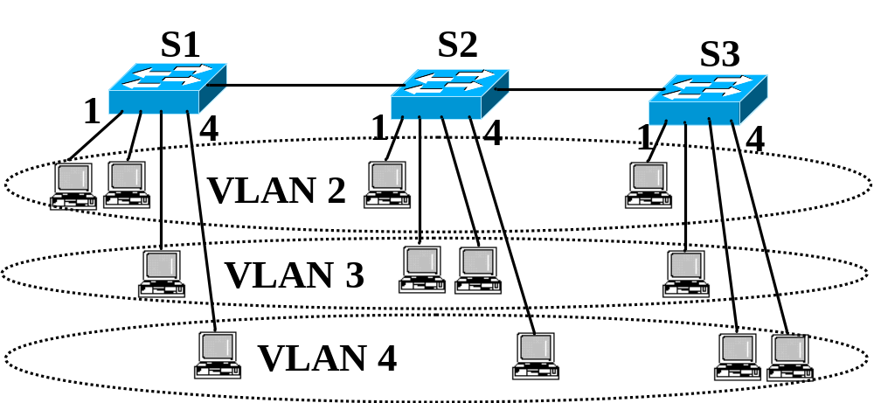
一、VLAN定义
①可以在不改变一个大型交换式以太网的物理连接的前提下，任意划分子网；
②每一个子网中的终端具有物理位置无关性，即每一个子网可以包含位于任何物理位置的终端；
③子网划分和子网中终端的组成可以通过配置改变，且这种改变对网络的物理连接不会提出任何新的要求。

Slide 12
二、VLAN分类
本讲主要内容
基于端口划分的VLAN
基于MAC地址划分的VLAN
基于协议划分的VLAN
基于网络地址划分的VLAN

Slide 13
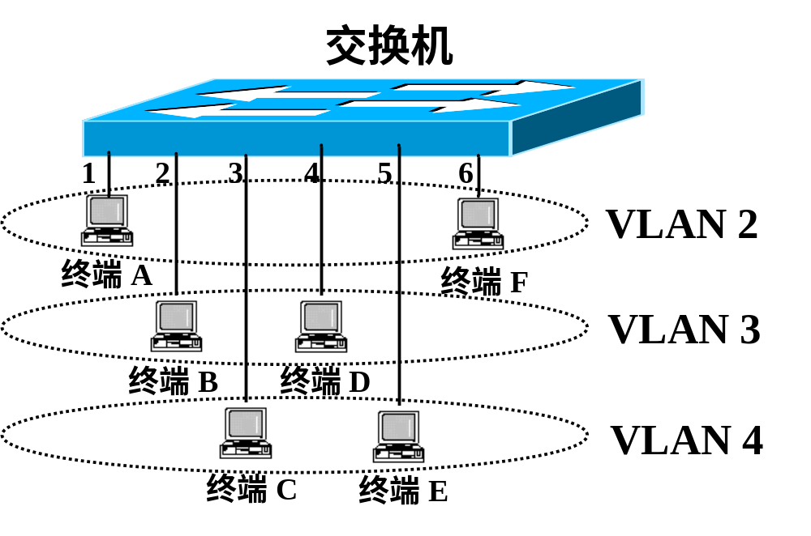
1．基于端口划分的VLAN
创建某个VLAN，将交换机端口分配给某个VLAN，建立端口和VLAN之间的绑定，每一个VLAN可以包含任意的交换机端口组合。

Slide 14
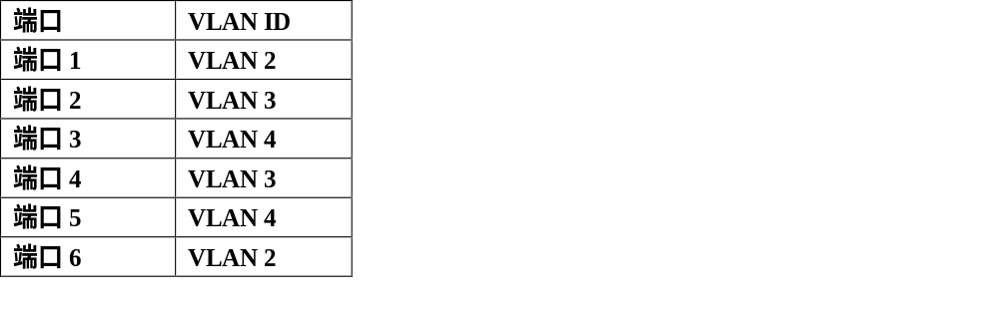
1．基于端口划分的VLAN
表示针对图所示的VLAN划分，建立的端口和VLAN之间的绑定。

Slide 15
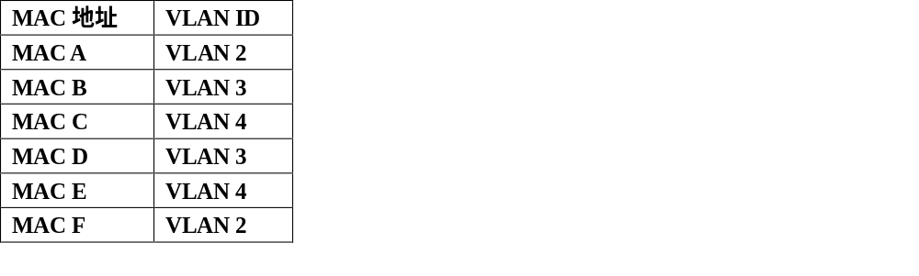
2．基于MAC地址划分的VLAN
建立终端与VLAN之间的绑定，必须建立终端标识符与VLAN之间的绑定，最常用作终端标识符的是MAC地址，因此，可以建立表所示的MAC地址与VLAN之间的绑定，交换机不是根据终端接入交换机的端口确定该终端属于的VLAN，而是通过接收到的MAC帧的源MAC地址确定发送该MAC帧的终端所属的VLAN。

Slide 16
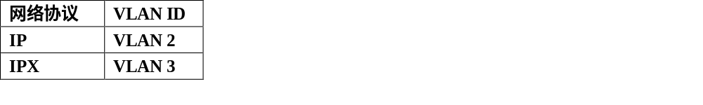
3．基于协议划分的VLAN
基于协议划分的VLAN中的基本成员是终端，根据终端使用的网络协议来确定终端所属的VLAN，为了确定某个终端所属的VLAN，必须建立表所示的网络协议与VLAN之间的绑定，交换机根据接收到的分组的协议类型和网络协议与VLAN之间的绑定来确定发送分组的终端所属的VLAN 。

Slide 17
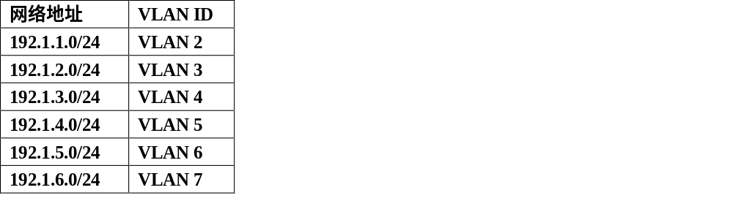
4．基于网络地址划分的VLAN
基于网络地址划分的VLAN中的基本成员是终端，根据终端使用的网络地址来确定终端所属的VLAN，为了确定某个终端所属的VLAN，必须建立表所示的网络地址与VLAN之间的绑定，交换机根据接收到的IP分组的源IP地址和网络地址与VLAN之间的绑定来确定发送IP分组的终端所属的VLAN。

Slide 18
2.3 基于端口划分VLAN
本讲主要内容
单交换机VLAN划分过程
跨交换机VLAN划分过程
802.1Q与VLAN内数据传输
端口确定MAC帧所属VLAN规则
VLAN例题解析

Slide 19
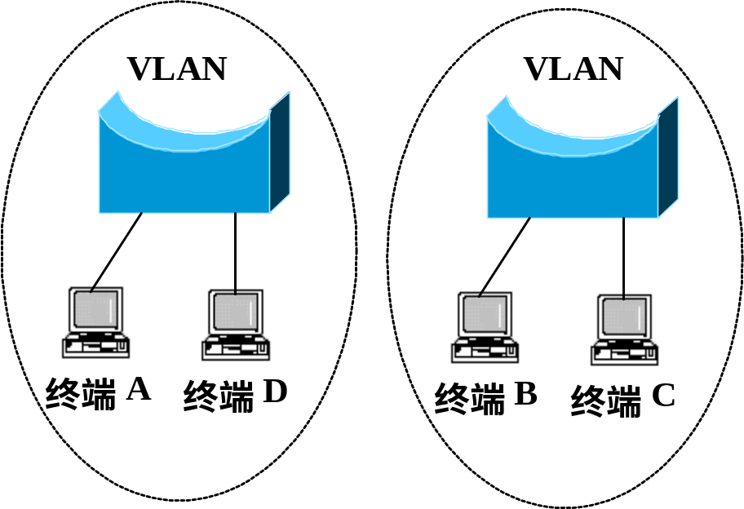
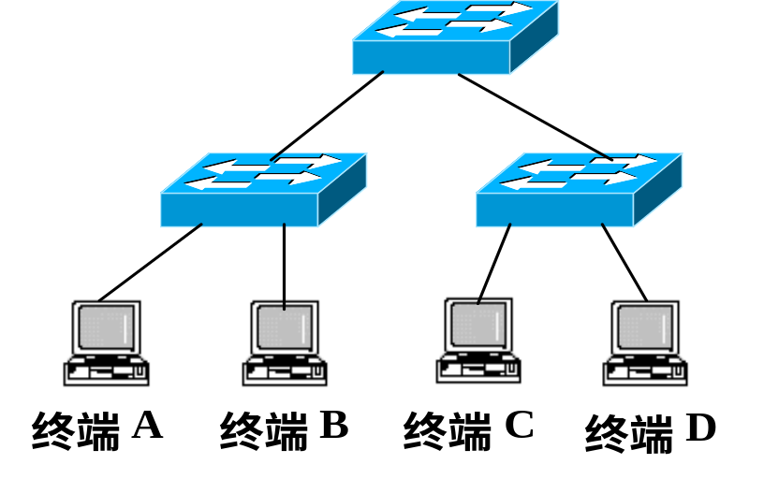
一、单交换机VLAN划分过程
将单一物理以太网划分成两个独立的广播域！

Slide 20
一、单交换机VLAN划分过程
可以把物理以太网的任何部分定义为一个VLAN，这个VLAN就是一个独立的广播域，逻辑上等同于一个独立的由网桥组成的以太网。
同一VLAN内终端可以相互通信，不同VLAN内终端之间通信需要经过路由器。
这种VLAN的划分不受物理区域限制，可以动态改变。

Slide 21
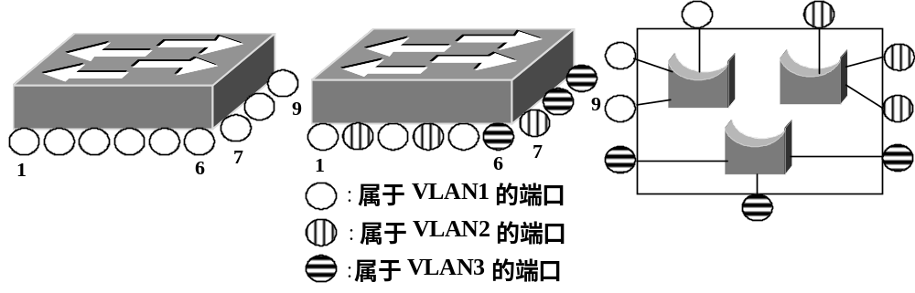
一、单交换机VLAN划分过程
交换机和网桥的主要区别是交换机支持VLAN划分，可以把端口任意划分成多个VLAN，如图中把一个9端口的交换机分成3个VLAN，每一个VLAN有3个端口。这些VLAN功能上就是独立的由网桥组成的以太网。

Slide 22
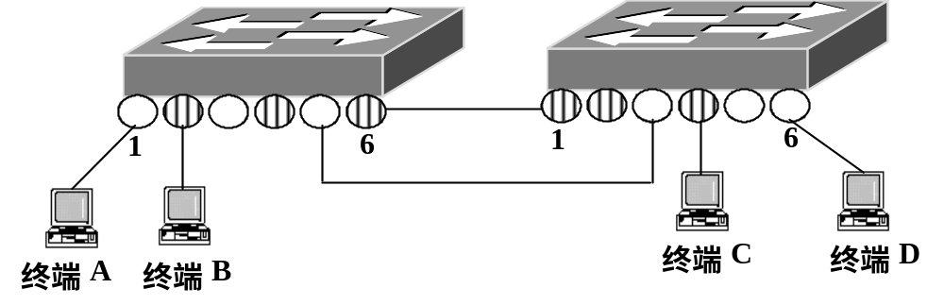
二、跨交换机VLAN划分过程
既然可以把物理以太网的任何一部分划分为一个VLAN，显然必须有跨交换机划分VLAN的能力。
为解决同一VLAN内终端可以互相通信的问题，只能采取上图所示连接方式。
由于VLAN是动态划分，交换机间连接成为问题。

Slide 23
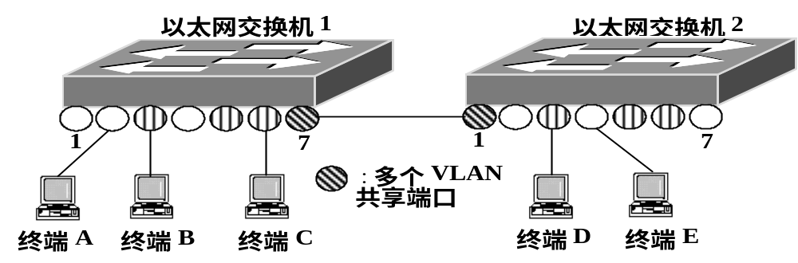
三、802.1Q和VLAN内通信
互连交换机的是共享端口，为了能够标识从共享端口发送出去的MAC帧所属的VLAN，对MAC帧标识VLAN标识符，因此，共享端口也是标记端口。
交换机从共享端口发送MAC帧前必须先确定该MAC帧所属的VLAN，然后标记该MAC帧后，再从共享端口发送出去。
从共享端口接收到的MAC帧，根据其标记的VLAN标识符确定它所属的VLAN。

Slide 24
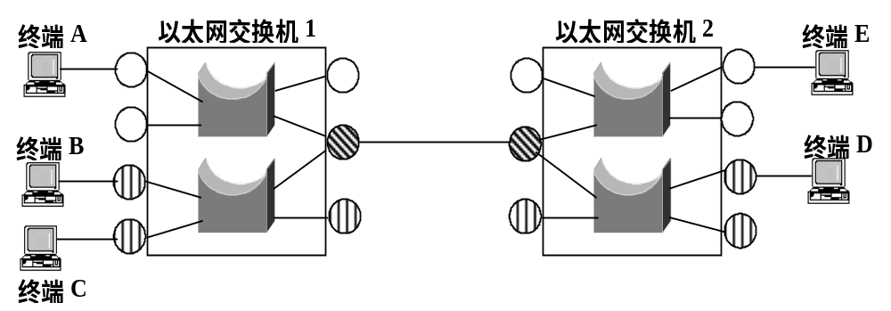


三、802.1Q和VLAN内通信
交换机1根据连接终端A的端口确定该MAC帧属于VLAN1，标记上VLAN1标识符后，从共享端口发送出去。
交换机2共享端口根据MAC帧VLAN标识符确定MAC帧属于VLAN1，交由组成VLAN1的网桥转发。

Slide 25
四、端口确定MAC帧所属VLAN规则
一个端口可以作为非标记端口最多加入一个VLAN；
一个端口可以作为标记端口加入多个VLAN；
如果MAC帧携带VLAN标识符，根据VLAN标识符匹配端口作为标记端口加入的VLAN；
如果MAC帧没有携带VLAN标识符，属于端口作为非标记端口加入的VLAN。

Slide 26
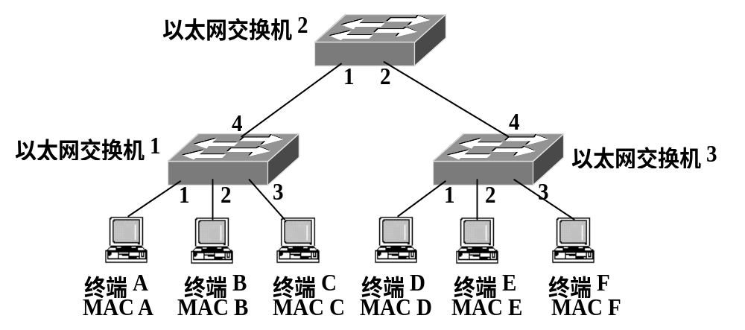
五、VLAN配置举例
【例2.2】假定网络结构如下图所示，终端A、终端D和终端E属于一个VLAN（VLAN 1），终端B、终端C和终端F属于另一个VLAN（VLAN 2）。
①如何进行VLAN配置？
②给出终端B→终端C、终端A→终端D、终端F→终端B的传输过程；
③能否做到终端B→终端D的通信？解释为什么。

Slide 27
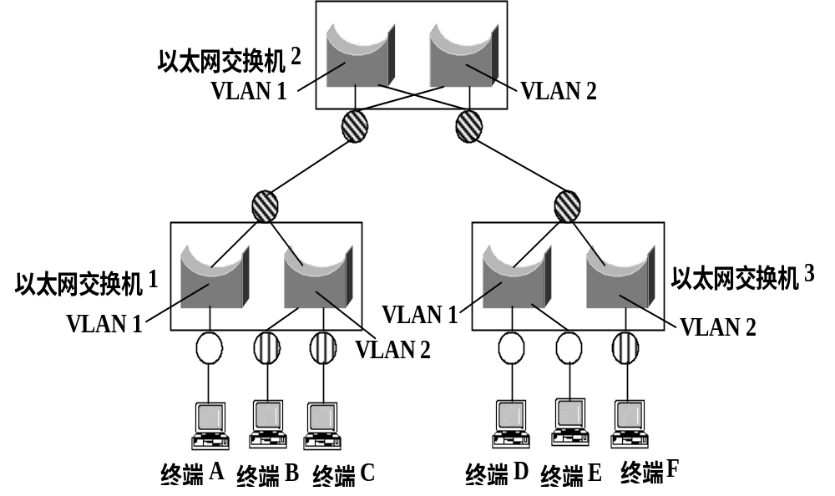





五、VLAN配置举例
虽然从物理上是一个由交换机组成的以太网，但逻辑上却是两个独立的由网桥组成的以太网。
注意当MAC帧的目的地址在转发表中找不到对应项时，该MAC帧只在它所属于的VLAN内广播。
终端B→终端F
终端A→终端D

Slide 28
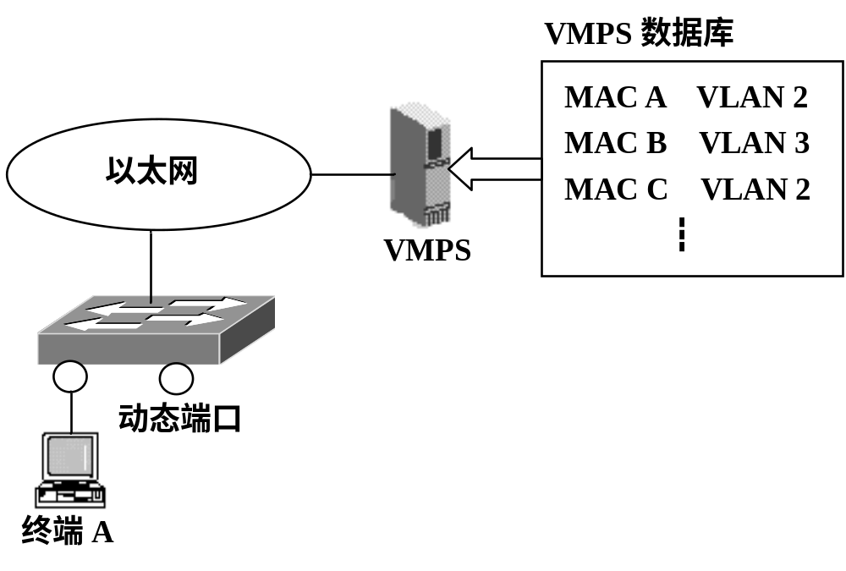
2.4 cisco基于MAC地址划分VLAN技术
首先必须在VLAN成员VMPS建立MAC地址与VLAN之间的绑定，当某个动态端口接入终端，该终端就通过动态端口传输以该终端MAC地址为源MAC地址的MAC帧，以太网交换机接收到该MAC帧后，发现该端口是动态端口，且还没有将该端口配置给任何VLAN，就向VMPS发送请求，请求中包含该MAC帧的源MAC地址，VMPS用该MAC地址检索它的数据库，找到对应项，并确定和该MAC地址关联的VLAN。VMPS向以太网交换机回送一个确认响应，并指出将该端口暂时配置该VLAN 。

Slide 29
2.5 专用VLAN
本讲主要内容
专用VLAN的作用
cisco专用VLAN工作原理

Slide 30
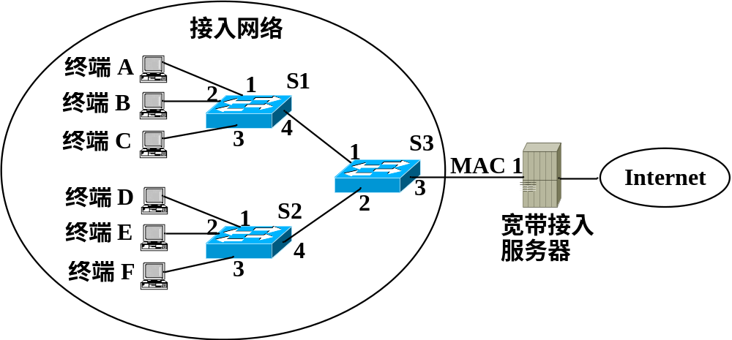
一、专用VLAN的作用
在接入网络内部，每一个VLAN只包含连接用户终端的交换机端口和交换机上联其他交换机的端口，保证每一个用户终端只能与宽带接入服务器通信。对于宽带接入服务器，这些VLAN又组合成一个单一VLAN，宽带接入服务器将接入网络作为单个VLAN分配网络地址，建立路由项。

Slide 31
二、cisco专用VLAN工作原理
本讲主要内容
创建主次VLAN
为孤立VLAN配置端口
为团体VLAN配置端口
配置混杂端口
MAC帧所属VLAN
MAC帧传输过程

Slide 32
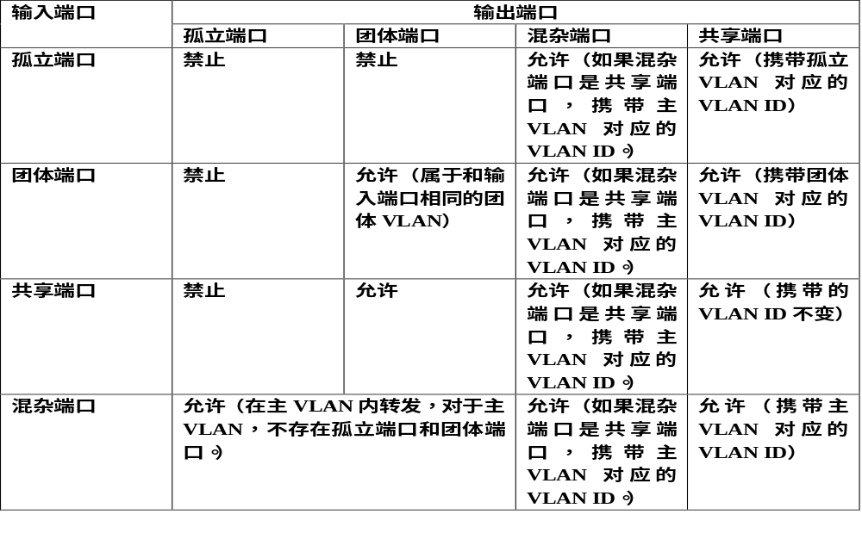
二、cisco专用VLAN工作原理

Slide 33
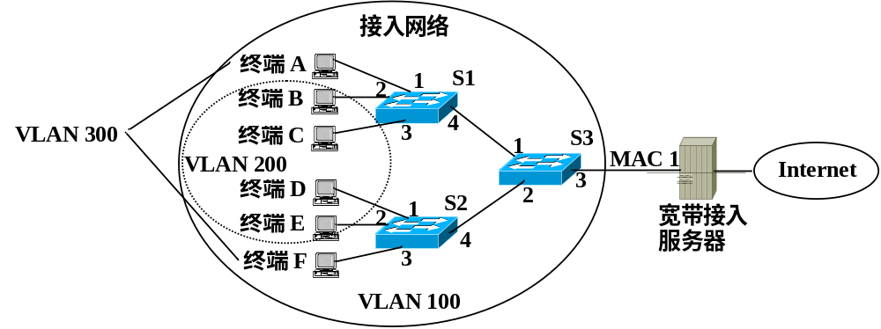
1．创建主次VLAN
创建VLAN ID为VLAN 100的VLAN，将其作为主VLAN，创建VLAN ID为VLAN 200的VLAN，将其作为孤立VLAN，创建VLAN ID为VLAN 300的VLAN，将其作为团体VLAN。由于次VLAN是再次划分主VLAN的结果，因此，一是必须绑定主次VLAN，二是所有属于次VLAN的端口均属于主VLAN。

Slide 34
2．为孤立VLAN配置端口
将交换机S1端口2和3，交换机S2端口1和2作为接入端口分配给VLAN 200（次VLAN且孤立VLAN），这些端口成为孤立VLAN中的孤立端口，将交换机S1端口4、交换机S2端口4、交换机S3端口1和2作为共享端口分配给VLAN 200，这些端口成为孤立VLAN共享的共享端口。孤立端口输入的MAC帧禁止从其他孤立端口转发出去，但允许从孤立VLAN共享的共享端口转发出去，转发出去的MAC帧携带孤立VLAN对应的VLAN ID。从孤立VLAN共享的共享端口接收到的MAC帧，如果携带孤立VLAN对应的VLAN ID，只能从其他孤立VLAN共享的共享端口转发出去，禁止从其他孤立端口转发出去。

Slide 35
3．为团体VLAN配置端口
将交换机S1端口1，交换机S2端口3作为接入端口分配给VLAN 300（次VLAN且团体VLAN），这些端口成为团体VLAN中的团体端口，将交换机S1端口4、交换机S2端口4、交换机S3端口1和2作为共享端口分配给VLAN 300，这些端口成为团体VLAN共享的共享端口。团体端口输入的MAC帧允许从属于同一团体VLAN的其他团体端口和该团体VLAN共享的共享端口转发出去，从团体VLAN共享的共享端口转发出去的MAC帧携带该团体VLAN对应的VLAN ID。从团体VLAN共享的共享端口接收到的MAC帧，如果携带团体VLAN对应的VLAN ID，允许从VLAN ID指定的团体VLAN共享的共享端口和属于VLAN ID指定的团体VLAN的其他团体端口转发出去。

Slide 36
4．配置混杂端口
将交换机S3端口3作为主VLAN接入端口，并定义为混杂端口。从混杂端口接收到的MAC帧，如果从次VLAN共享的共享端口转发出去，携带的VLAN ID为主VLAN对应的VLAN ID。混杂端口之间，混杂端口和孤立端口、团体端口、共享端口之间均能相互通信。从混杂端口转发出去的MAC帧完全等同于从主VLAN接入端口转发出去的MAC帧。需要强调的是，如果混杂端口是一个共享端口，无论是通过孤立端口，还是团体端口输入的MAC帧，通过混杂端口输出时，都携带主VLAN对应的VLAN ID。

Slide 37
5．MAC帧所属VLAN
所有从孤立端口接收到的MAC帧，属于孤立VLAN，在孤立VLAN内转发。所有从团体端口接收到的MAC帧，属于该团体端口所属的团体VLAN，在该团体VLAN内转发。所有从共享端口接收到的MAC帧，根据MAC帧携带的VLAN ID确定该MAC帧所属的VLAN，在VLAN ID指定的VLAN内转发。从混杂端口接收到的MAC帧，属于主VLAN，在主VLAN内转发。主VLAN包含次VLAN包含的所有端口。

Slide 38
6．MAC帧传输过程
连接在孤立端口的终端发送的MAC帧只能到达宽带接入服务器；
连接在团体端口的终端发送的MAC帧允许到达宽带接入服务器和其他团体端口；
宽带接入服务器发送的MAC帧能够到达接入网中的每一个终端。

Slide 39
2.6 VLAN属性注册协议
本讲主要内容
GVRP作用
GARP
GVRP工作原理
VTP
GVRP例题解析

Slide 40
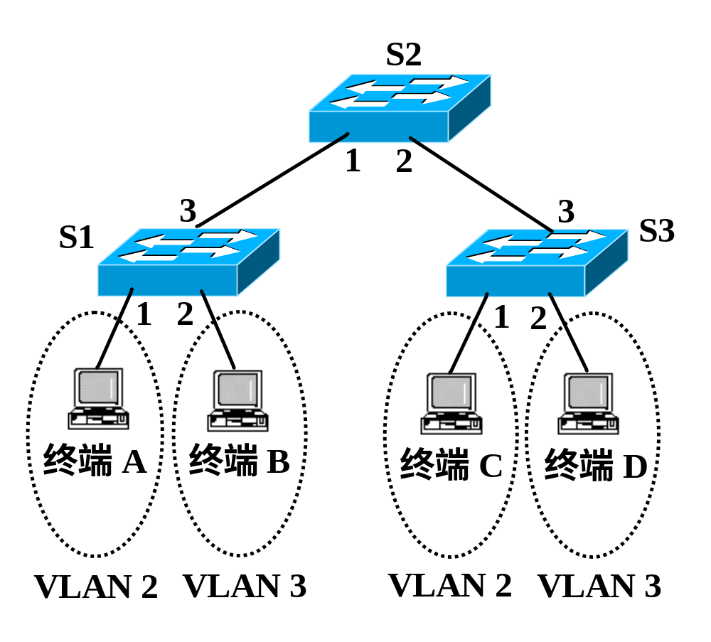
一、GVRP作用
对于图所示的VLAN配置，只需在一台交换机上创建VLAN，这些VLAN的属性能够自动分发到交换式以太网中的所有其他交换机，并在这些交换机上自动创建具有相同属性的VLAN。

Slide 41
二、GARP
本讲主要内容
GARP简介
GARP消息类型
定时器

Slide 42
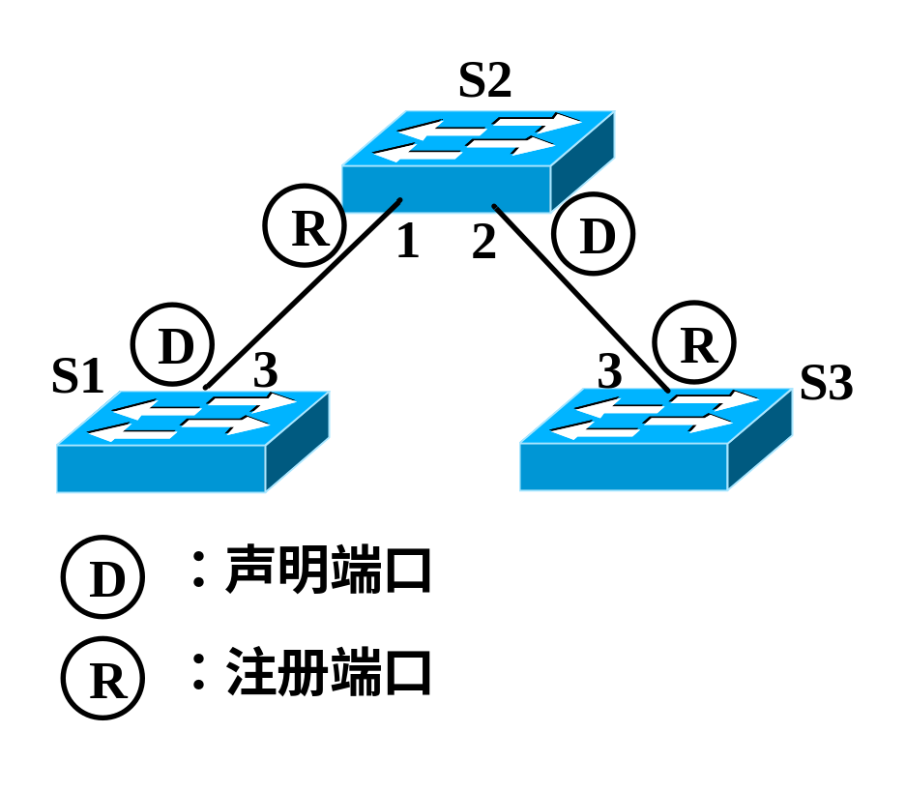
1．GARP简介
GARP的作用是向其他参与者的应用实体注册属性和注销属性 ，注册和注销属性操作对于不同的GARP应用是不同的，对于GVRP，注册属性是指将端口加入到指定VLAN，注销属性是指将端口退出指定VLAN。

Slide 43
2．GARP消息类型
Join消息
在接收到其它实体发送的Join消息或本设备静态配置了某些需要其它GARP应用实体注册的属性时，向外发送Join消息。
Leave消息
在接收到其它实体发送的Leave消息或静态注销了某些需要其它GARP应用实体注销的属性时，向外发送Leave消息

Slide 44
2．GARP消息类型
Leave All消息
每个设备启动后，将同时启动LeaveAll定时器，当该定时器超时（或溢出）后，所有应用实体将对外发送LeaveAll消息，LeaveAll消息注销所有属性。

Slide 45
3．定时器
Join定时器
Join定时器用来控制Join消息的发送过程。
Hold定时器
Hold定时器用来减少Join消息和Leave消息的发送频率。

Slide 46
3．定时器
Leave定时器
Leave定时器用来控制属性注销。
Leave All定时器
每个设备启动后，将同时启动LeaveAll定时器，当该定时器溢出时，所有GARP应用实体将对外发送LeaveAll消息，随后再次启动LeaveAll定时器，开始新的一轮循环。

Slide 47
三、GVRP工作原理
本讲主要内容
端口注册模式
GVRP工作过程

Slide 48
1．端口注册模式
Normal模式
允许动态VLAN 在端口上进行注册，同时会发送静态VLAN 和动态VLAN 的声明消息。
Fixed模式
不允许动态VLAN 在端口上注册，只发送静态VLAN 的声明消息。
Forbidden模式
不允许动态VLAN 在端口上进行注册，同时删除端口上除VLAN 1 （默认VLAN）以外的所有其他VLAN，只发送VLAN 1 的声明消息。

Slide 49
2．GVRP工作过程
在交换机S1、S2和S3上使能GVRP，将交换机S1端口3、交换机S2端口1和端口2、交换机S3端口3配置为被所有VLAN共享的共享端口，在这些共享端口上使能GVRP，并将这些共享端口的注册模式配置为Normal模式。

Slide 50
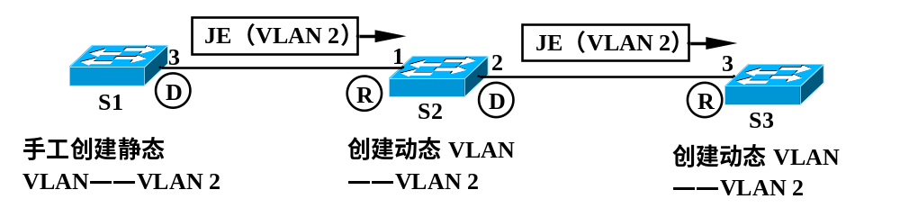
2．GVRP工作过程
在交换机S1上手工创建静态VLAN——VLAN 2

Slide 51
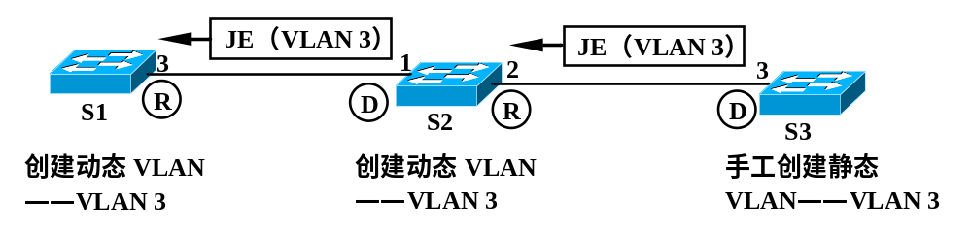
2．GVRP工作过程
在交换机S3上手工创建静态VLAN——VLAN 3

Slide 52
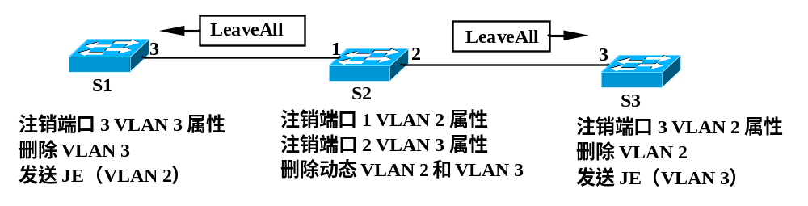
2．GVRP工作过程
交换机S2 LeaveAll定时器溢出

Slide 53
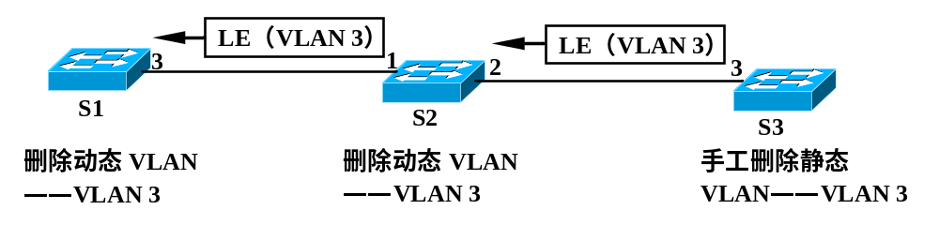
2．GVRP工作过程
在交换机S3上手工删除静态VLAN——VLAN 3

Slide 54
四、VTP
本讲主要内容
VTP域
交换机模式
VTP消息类型
VTP工作过程
VTP剪枝过程

Slide 55
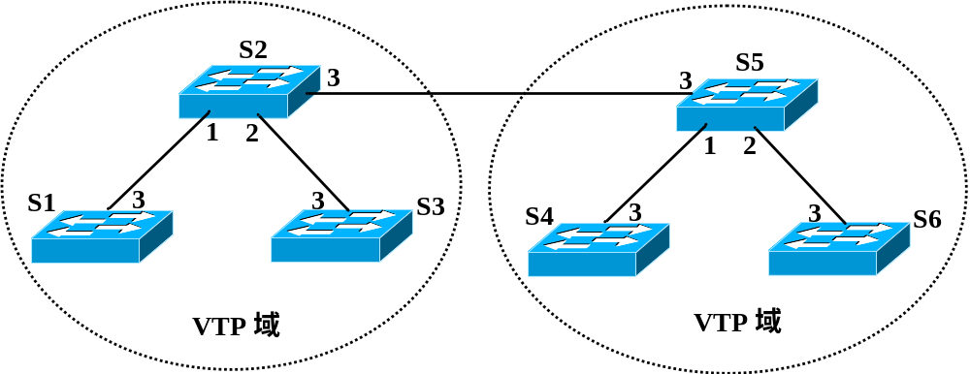
1．VTP域
VTP域由一组配置相同域名，通过共享端口互连的交换机组成。

Slide 56
2．交换机模式
服务器模式
服务器模式交换机允许创建和删除VLAN，创建和删除VLAN的操作传播到属于同一VTP域的所有其他交换机
客户模式
客户模式交换机不允许手工创建和删除静态VLAN，只允许根据VTP消息创建和删除动态VLAN。
透明模式
透明模式交换机只是转发VTP消息，不对VTP消息作任何处理。

Slide 57
3．VTP消息类型
汇总通告
子集通告
通告请求
VTPJoin

Slide 58
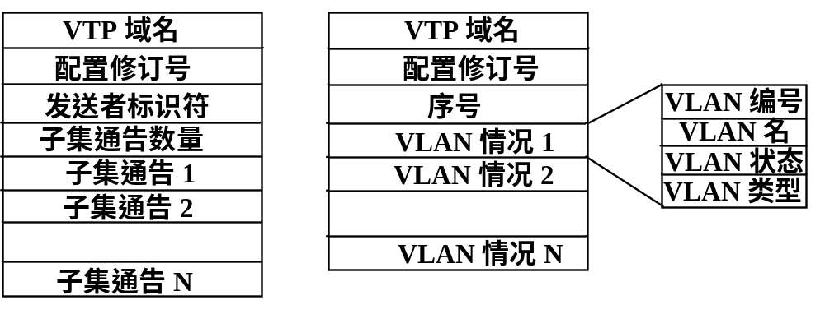
3．VTP消息类型

Slide 59
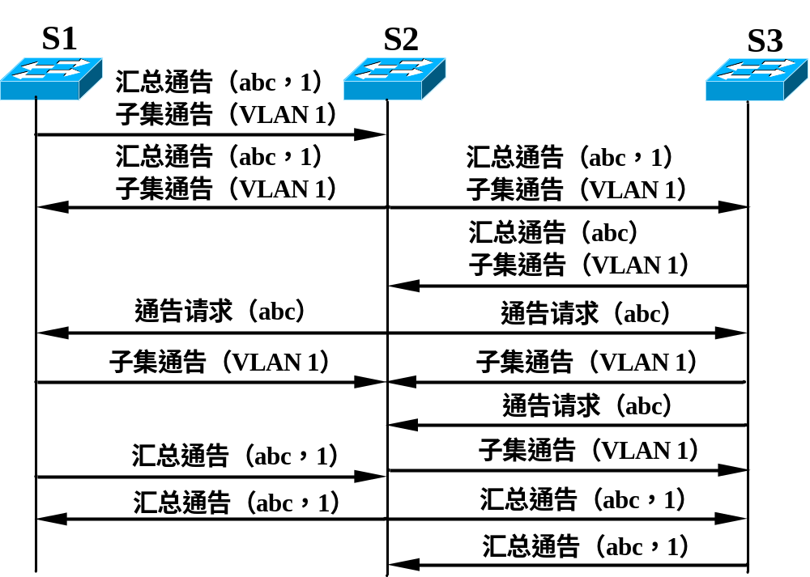
4．VTP工作过程
配置VTP域名过程

Slide 60
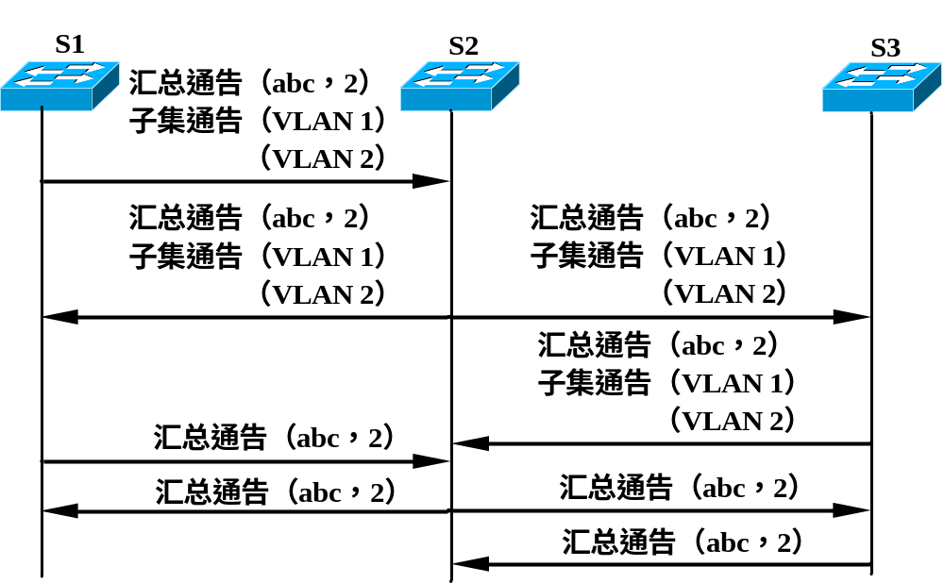
4．VTP工作过程
交换机S1创建VLAN 2 过程

Slide 61
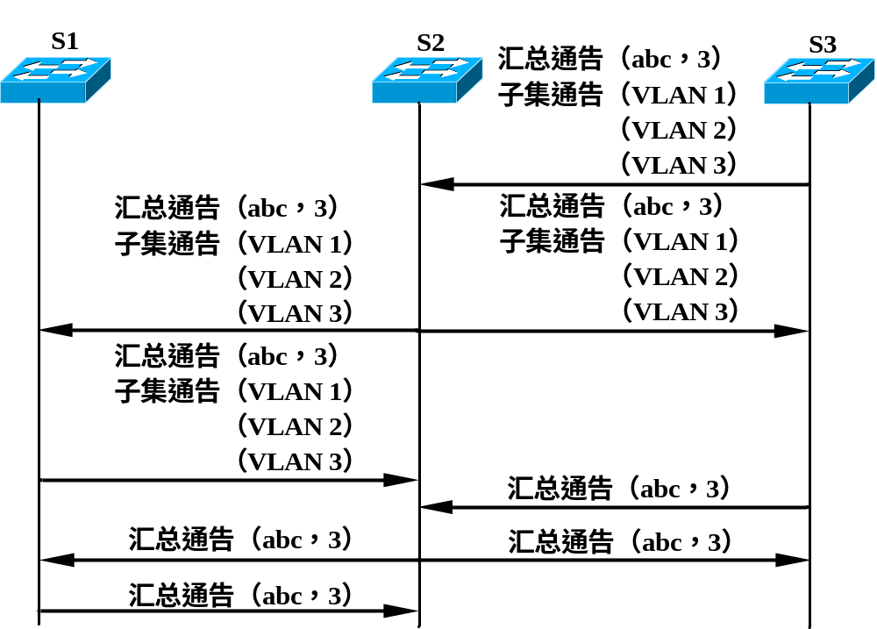
4．VTP工作过程
交换机S3创建VLAN 3 过程

Slide 62
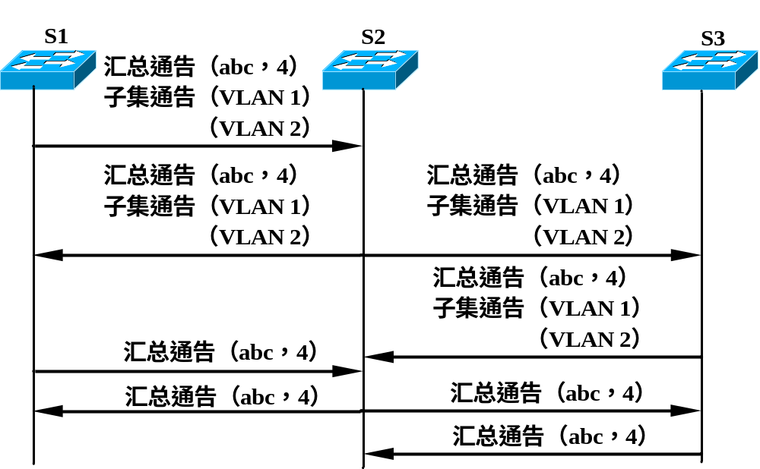
4．VTP工作过程
交换机S1删除VLAN 3过程

Slide 63
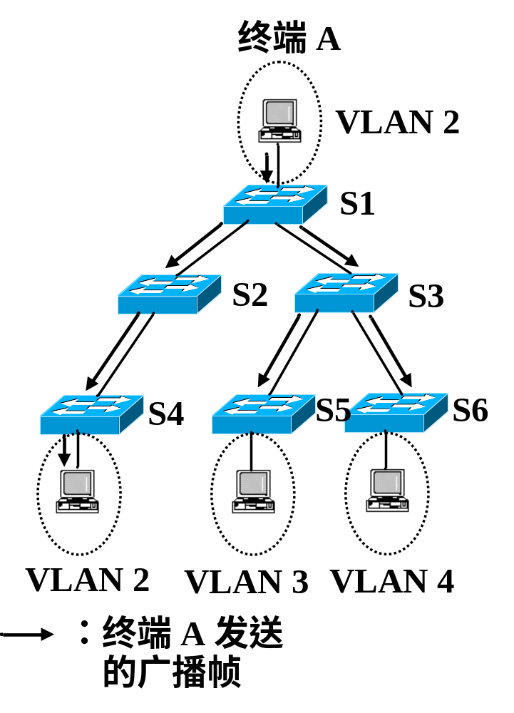
5．VTP剪枝过程
VLAN 2内广播过程

Slide 64
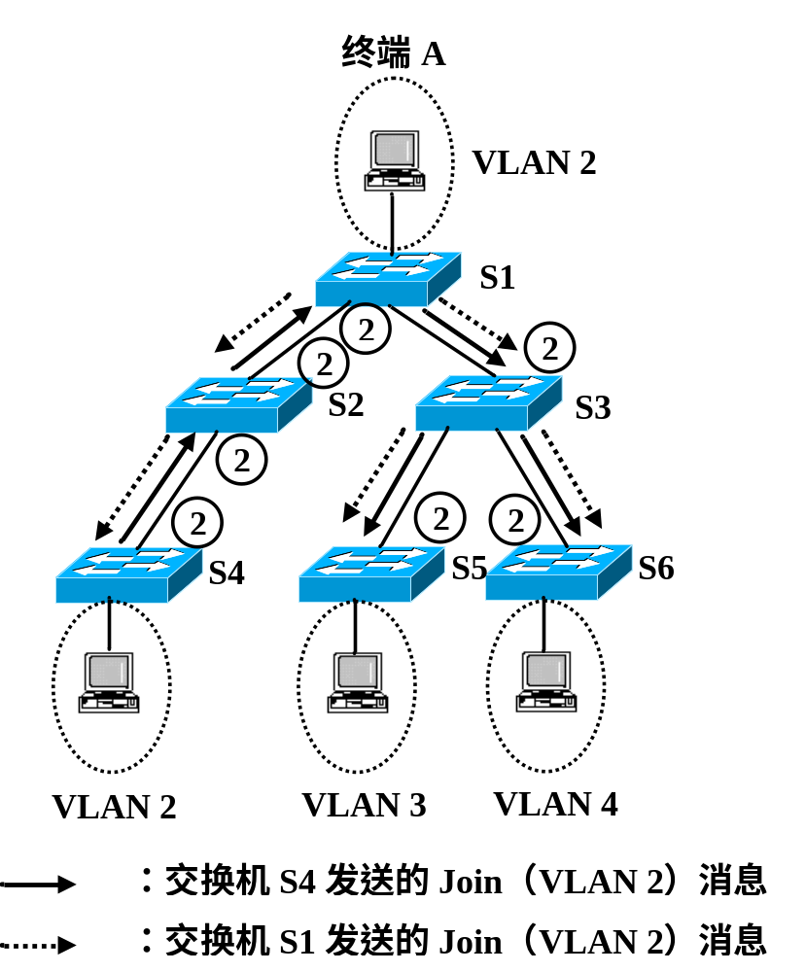
5．VTP剪枝过程
一旦启动剪枝功能，交换机初始时除了属于默认VLAN的广播帧（或以广播方式传输的单播帧），共享端口并不发送属于其他VLAN的广播帧。当某个交换机端口被分配给某个VLAN，该交换机生成一个VTP Join消息，Join消息中给出该VLAN的编号（VLAN ID）和名字，并将该Join消息通过所有共享端口发送出去。如果某个交换机通过某个共享端口接收到该Join消息，该共享端口将记录Join消息中给出的VLAN编号和名字，以后该交换机将从该共享端口发送属于该VLAN的广播帧 。

Slide 65
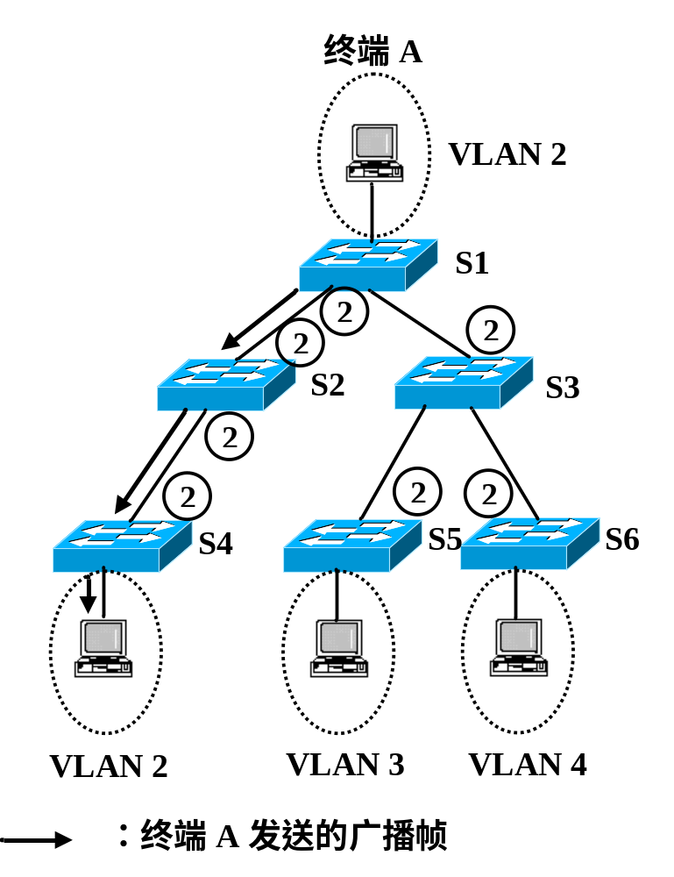
5．VTP剪枝过程
启动剪枝功能后，如果某个交换机接收到属于某个VLAN的广播帧，该交换机将从除接收该广播帧的端口以外的且符合下列条件之一的所有其他端口转发该广播帧。
端口为分配给该VLAN的接入端口；
端口为记录了该VLAN编号的共享端口。

